Slide 1
DZIAŁALNOŚĆ
Rzgowskiej Młodzieży Patriotycznej

Slide 2
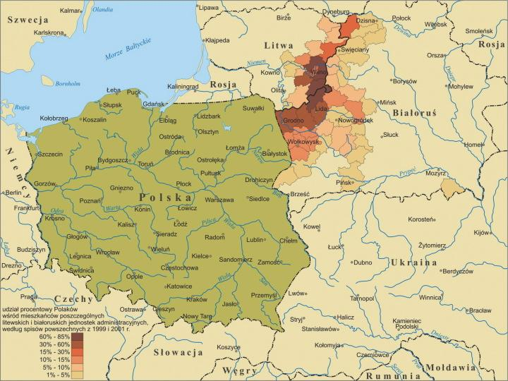
I. Początek działalności Rzgowskiej Młodzież Patriotycznej
1) Wyjazd na Wileńszczyznę. Pomimo, że w ciągu ostatnich 220 lat Polska była tam niespełna 21 lat tam na Kresach nadal biją polskie serca i są rejony gdzie Polacy stanowią zdecydowaną większość

Slide 3
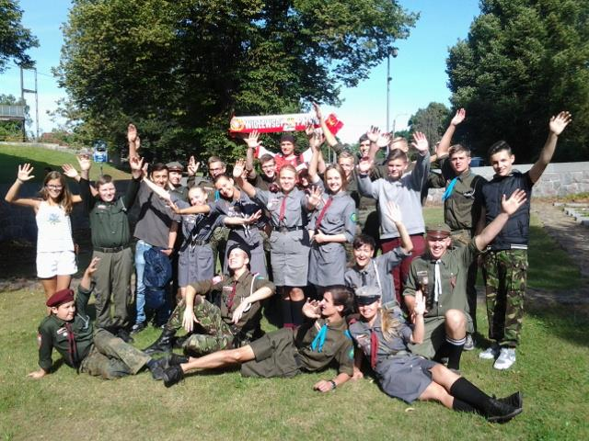
II. Początek działalności Rzgowskiej Młodzież Patriotycznej
2) Spotykam tam polskich harcerzy z ZHP na Litwie i Wileńskiego Hufca Maryi im. Pani Ostrobramskiej. Zaczynamy współpracę.

Slide 4
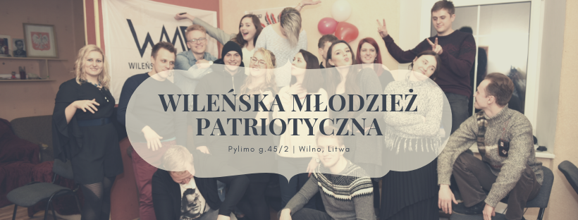
II. Początek działalności Rzgowskiej Młodzież Patriotycznej
3) W Wilnie spotykam młodych Polaków, którzy chcą działać dla podtrzymania polskości i właśnie zakładają grupę Wileńska Młodzież Patriotyczna.

Slide 5
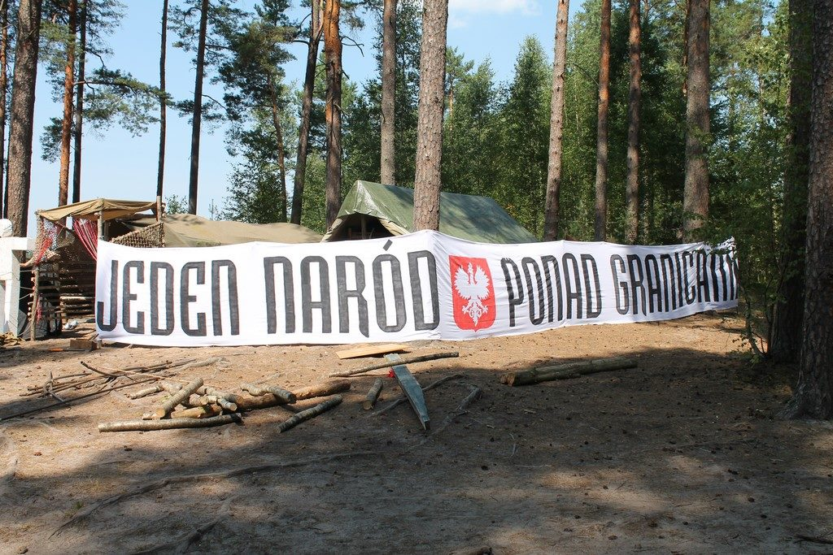
III. Cele działania grupy
Wspieranie i wspólne działanie z polską młodzieżą mieszkającą na Kresach, w myśl hasła stanowimy
„Jeden naród ponad granicami”
2) Propagowanie postaw patriotycznych wśród rówieśników, w myśl hasła „Bóg, Honor, Ojczyzna”
3) Wolontariat

Slide 6
IV. Kierunki działania grupy
Wszystkie nasze działania podzieliliśmy na dwa główne kierunki:
Na Kresy
2) Działania lokalne ( miasto, gmina, województwo)

Slide 7
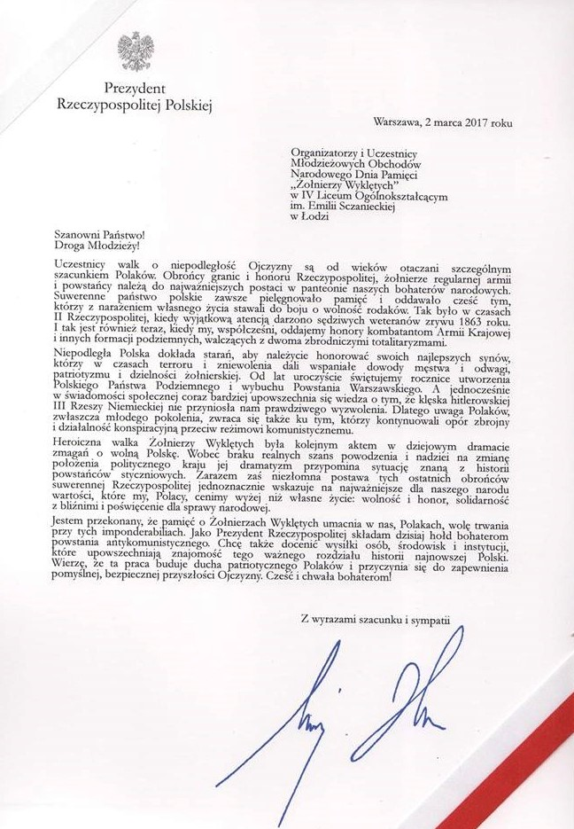
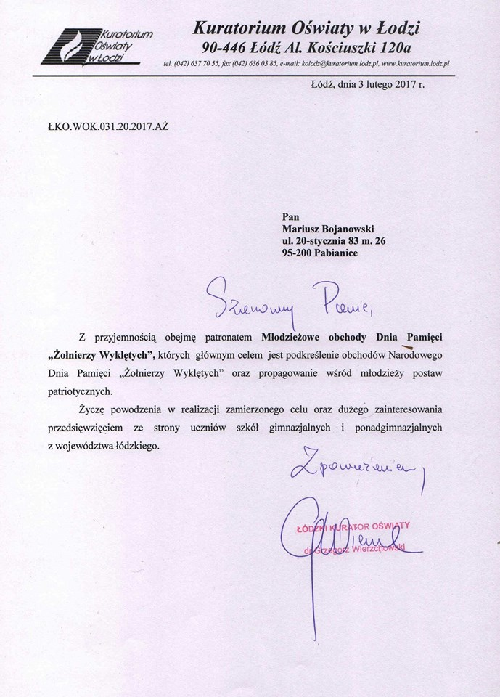
1. „ Młodzieżowe obchody Narodowego Dnia Pamięci Żołnierzy Wyklętych w Łodzi”

Slide 8
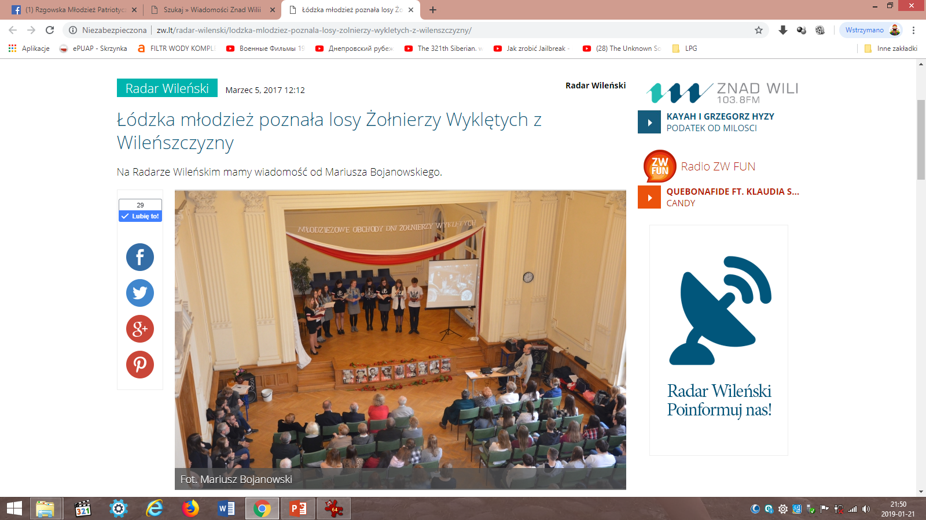
1. „ Młodzieżowe obchody Narodowego Dnia Pamięci Żołnierzy Wyklętych w Łodzi”

Slide 9
V. Przykłady działań lokalnych
Uczestniczymy w ważnych patriotycznych wydarzeniach

Slide 10
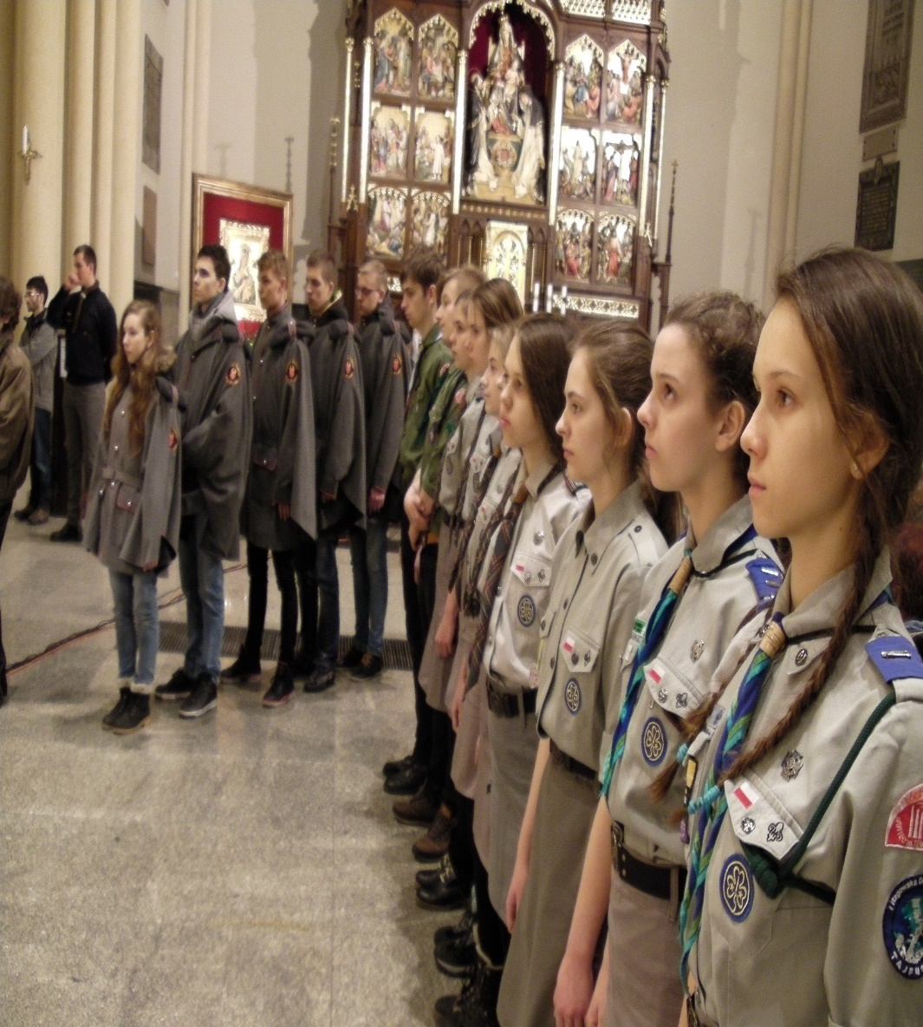
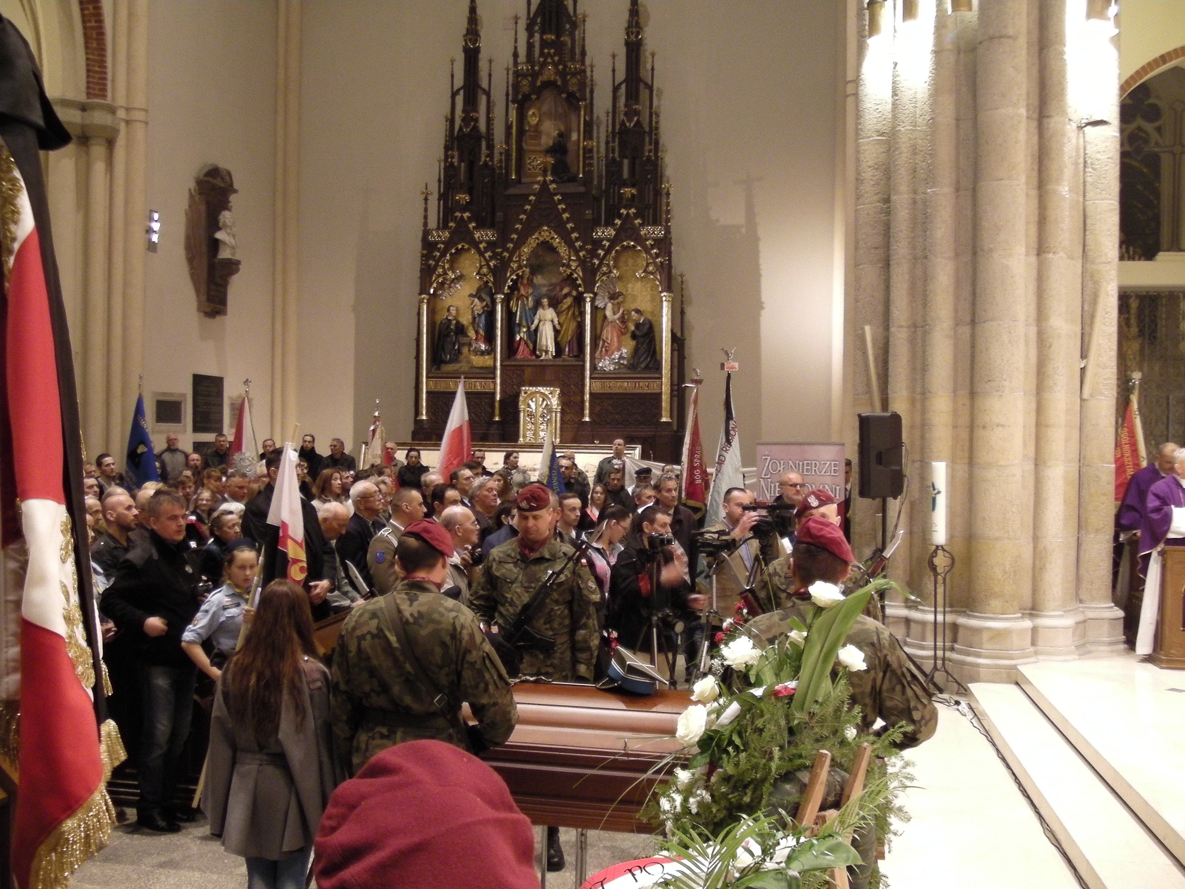
1. Uroczystości pogrzebowe majora Zygmunta Szendzielarza "Łupaszki ” w łódzkiej katedrze

Slide 11
V. Przykłady działań lokalnych
Organizujemy wyjazdy, wyjścia

Slide 12
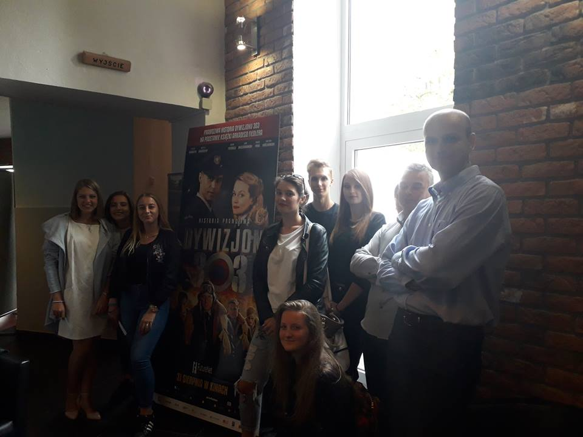
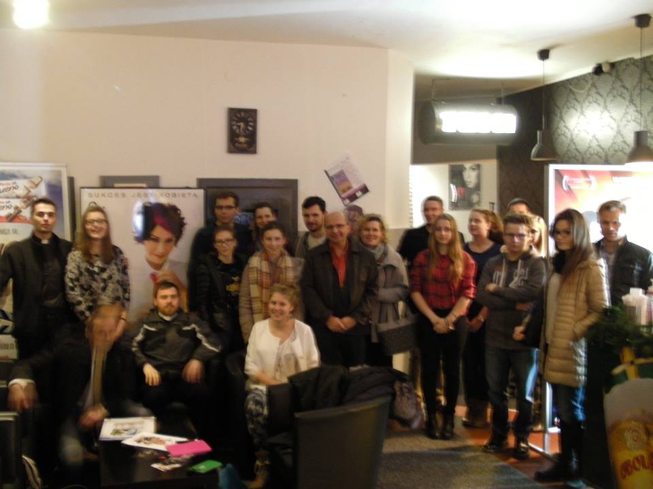
1. Organizujemy dla uczniów i mieszkańców gminy Rzgów tanie bilety do kina „TOMI” w Pabianicach na filmy patriotyczne.

Slide 13
V. Przykłady działań lokalnych
Prowadzimy na Facebooku fanpage RMP

Slide 14
1. Z cyklu „Polak potrafi. Bądź dumny jesteś Polakiem”, „Polska jest piękna”, „Ważna data” itd.

Slide 15
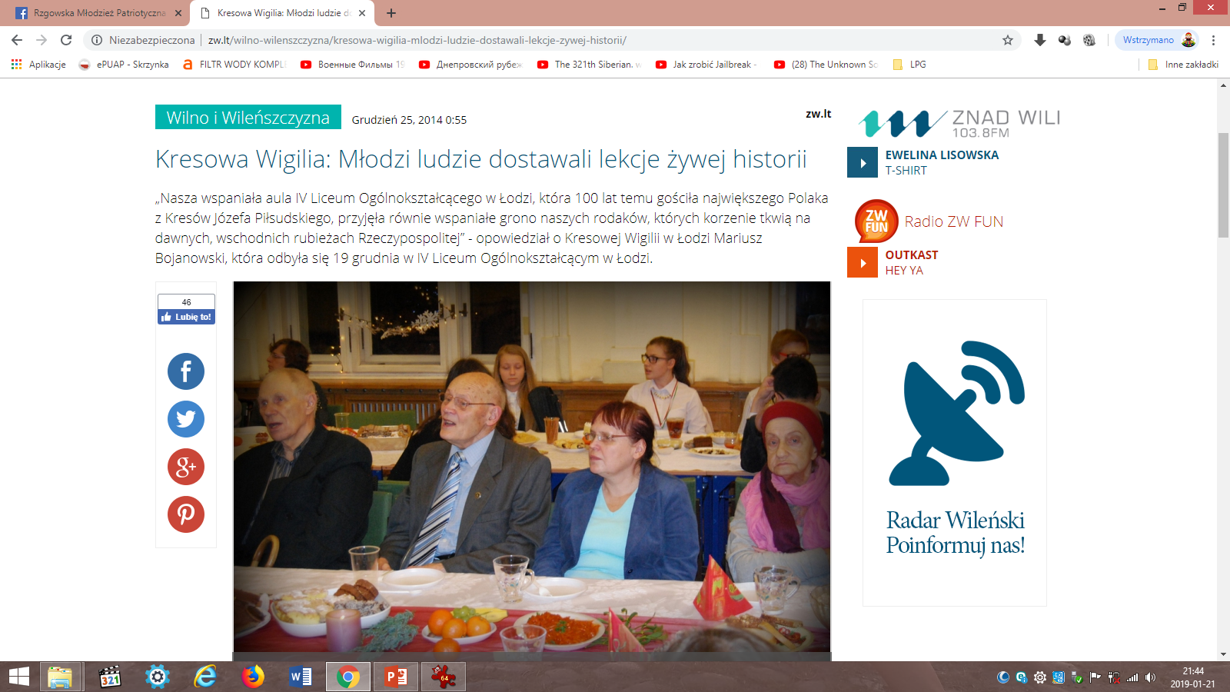
V. Przykłady działań lokalnych
Współpracujemy z „Towarzystwem Miłośników Wilna i Ziemi Wileńskiej w Łodzi”
1. Dla Kresowian mieszkających w Łodzi organizujemy „Wigilię kresową w Łodzi”

Slide 16
VI. Przykłady działań dla Polaków żyjących na Kresach
Wyjazdy z młodzieżą na Wileńszczyznę

Slide 17
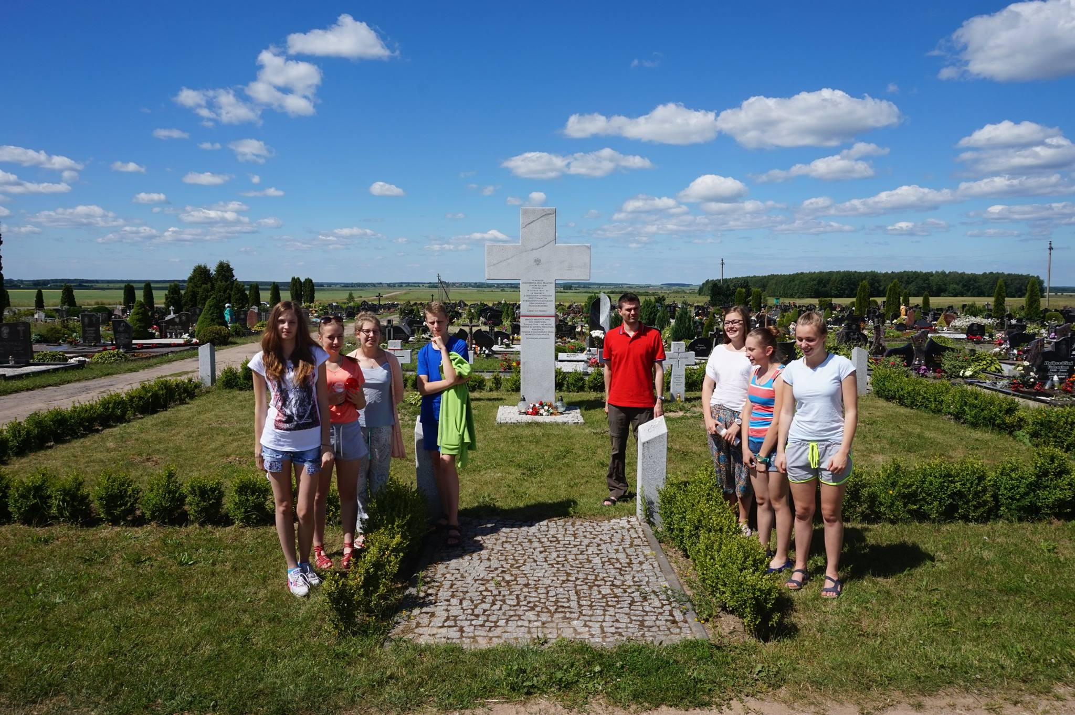
1. Sprzątamy miejsca spoczynku Tych co zginęli tam na Kresach walcząc o wolną Polskę

Slide 18
2. Spotykamy się z polskimi harcerzami z ZHPnL i Wileńskiego Hufca Maryi im. Pani Ostrobramskiej

Slide 19
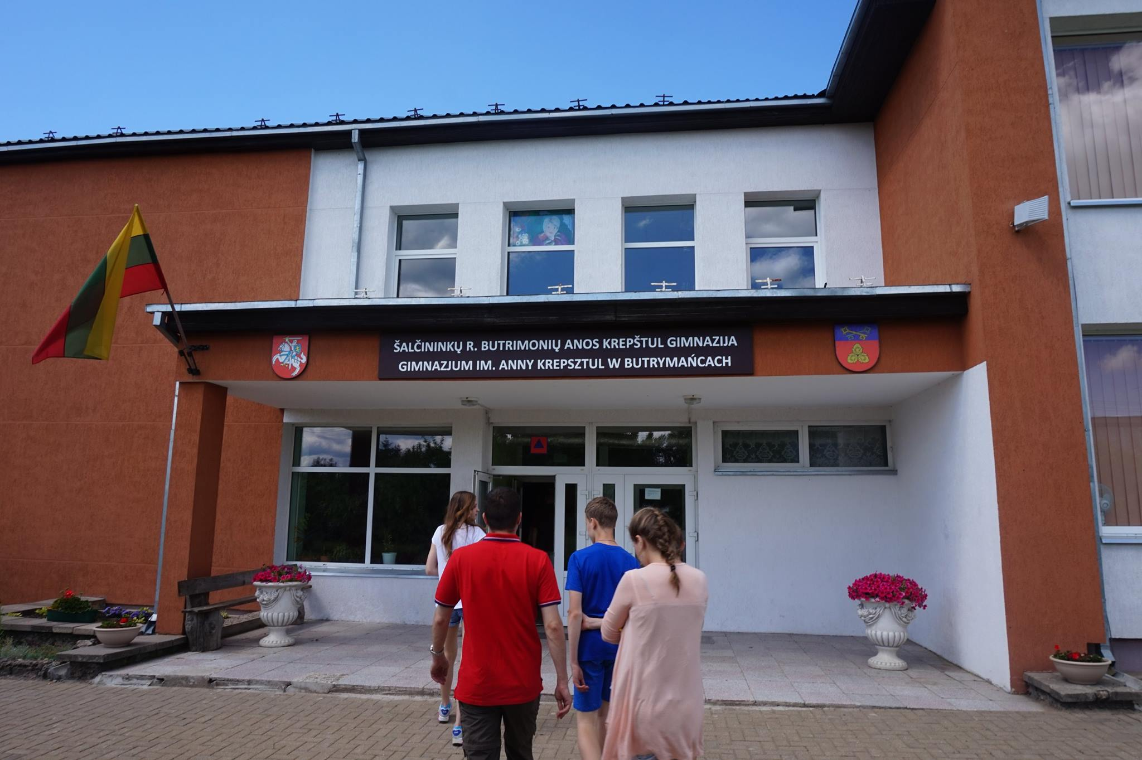
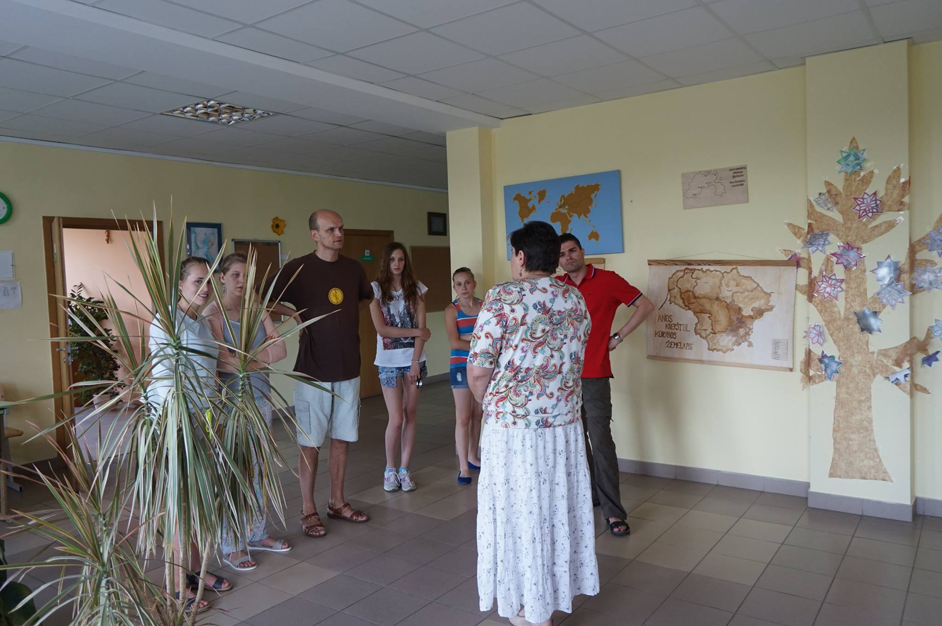
3. Odwiedzamy polskie szkoły na Wileńszczyźnie i Ukrainie

Slide 20
VI. Przykłady działań dla Polaków żyjących na Kresach
Organizacja zbiórek dla Rodaków na Kresach

Slide 21
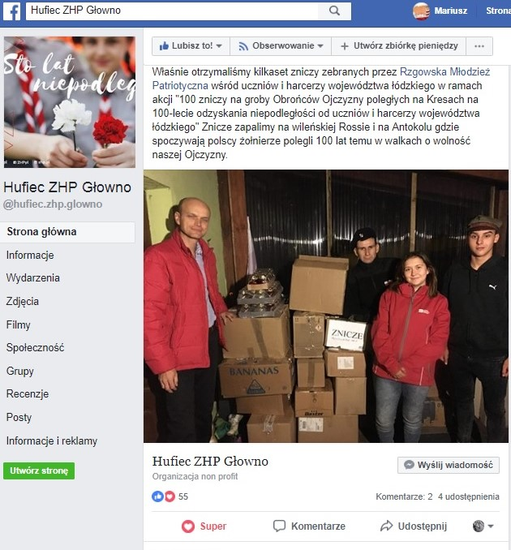
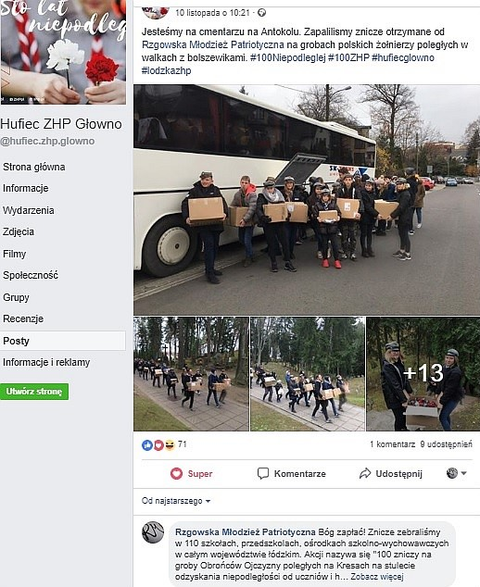
1. Wspólnie z ZHP na Litwie, WHM na 11 Listopada organizujemy akcję „Zapal znicz Obrońcom Ojczyzny poległym na Kresach”

Slide 22
2. „100 wyprawek dla polskich dzieci na Kresach na stulecie odzyskania niepodległości od uczniów z województwa łódzkiego ”

Slide 23
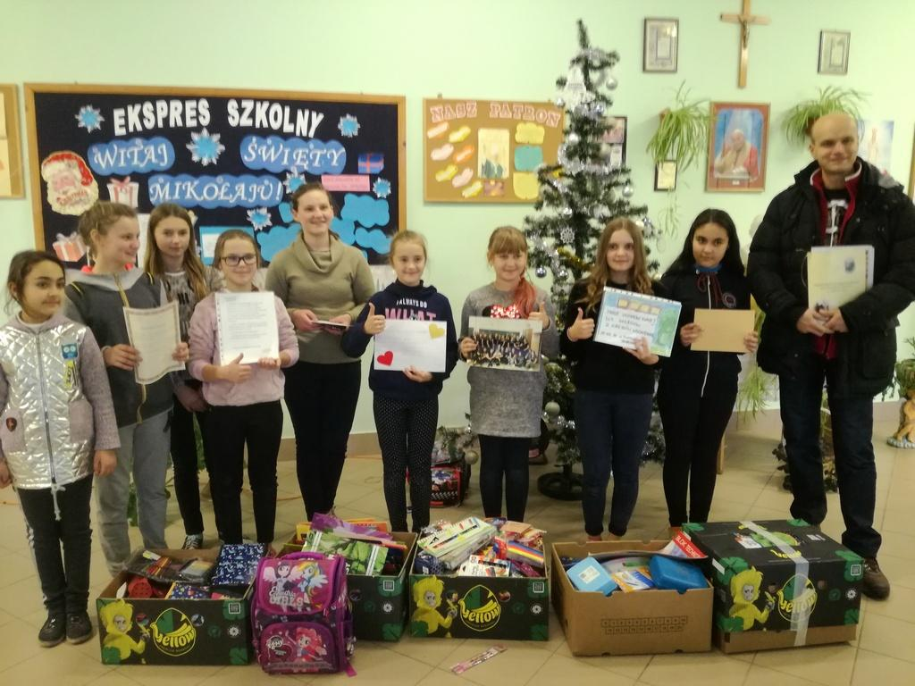
2. „100 wyprawek dla polskich dzieci na Kresach na stulecie odzyskania niepodległości od uczniów z województwa łódzkiego ”

Slide 24
3. „Polacy Kresowym Rodakom. Dla Kombatantów i dzieci z Kresów Wschodnich”

Slide 25
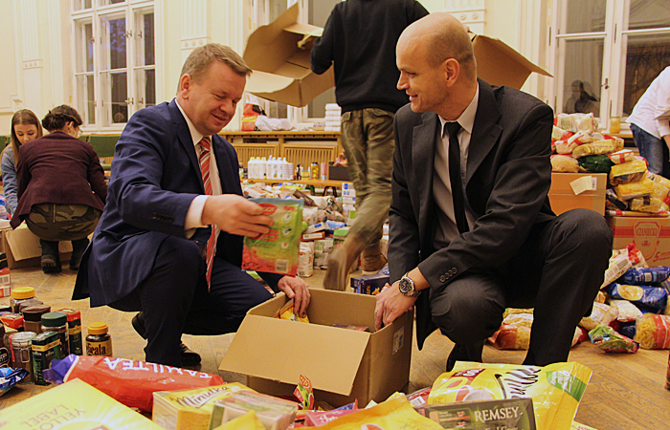
3. „Polacy Kresowym Rodakom. Dla Kombatantów i dzieci z Kresów Wschodnich”

Slide 26
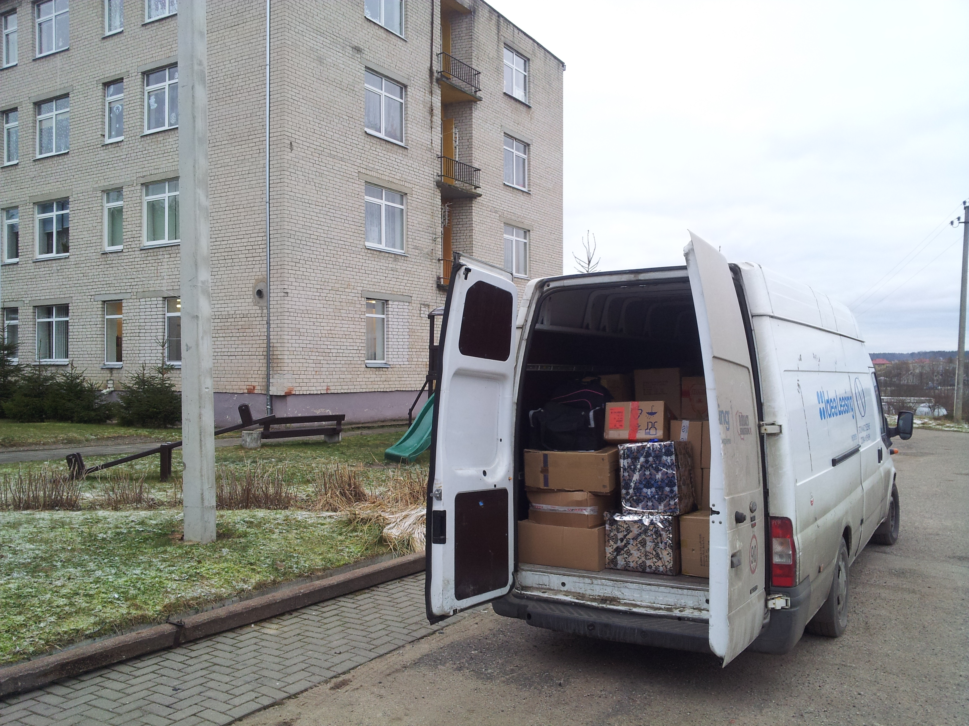
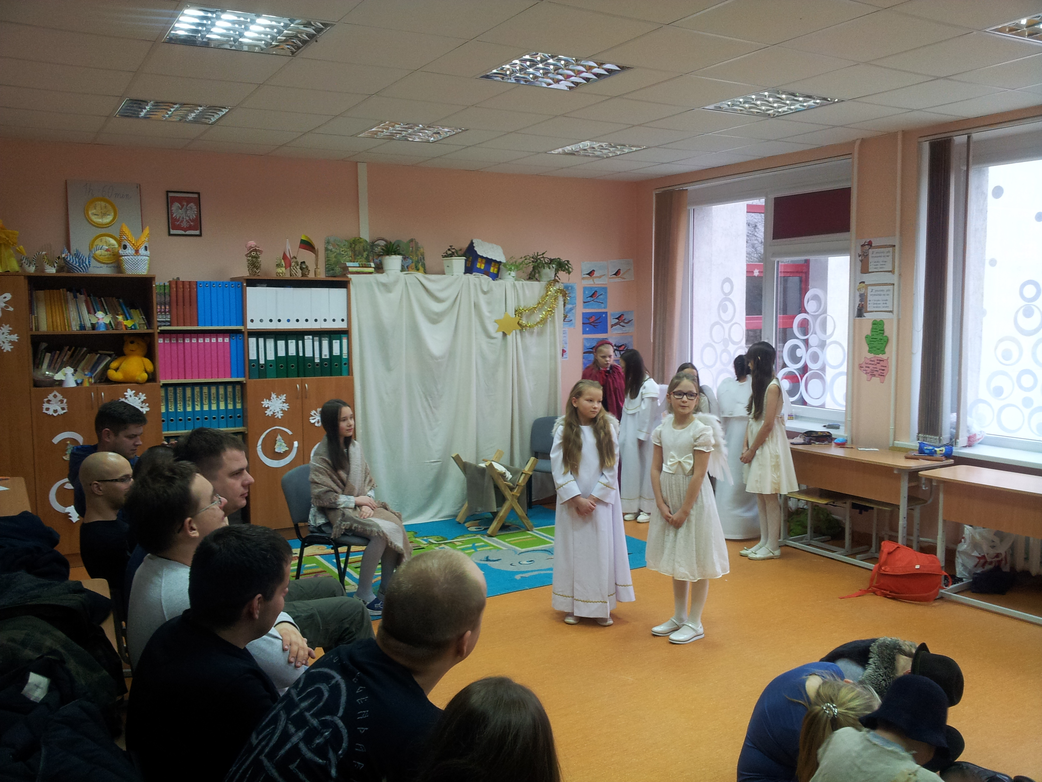
3. „Polacy Kresowym Rodakom. Dla Kombatantów i dzieci z Kresów Wschodnich” Dom Dziecka w Solecznikach

Slide 27
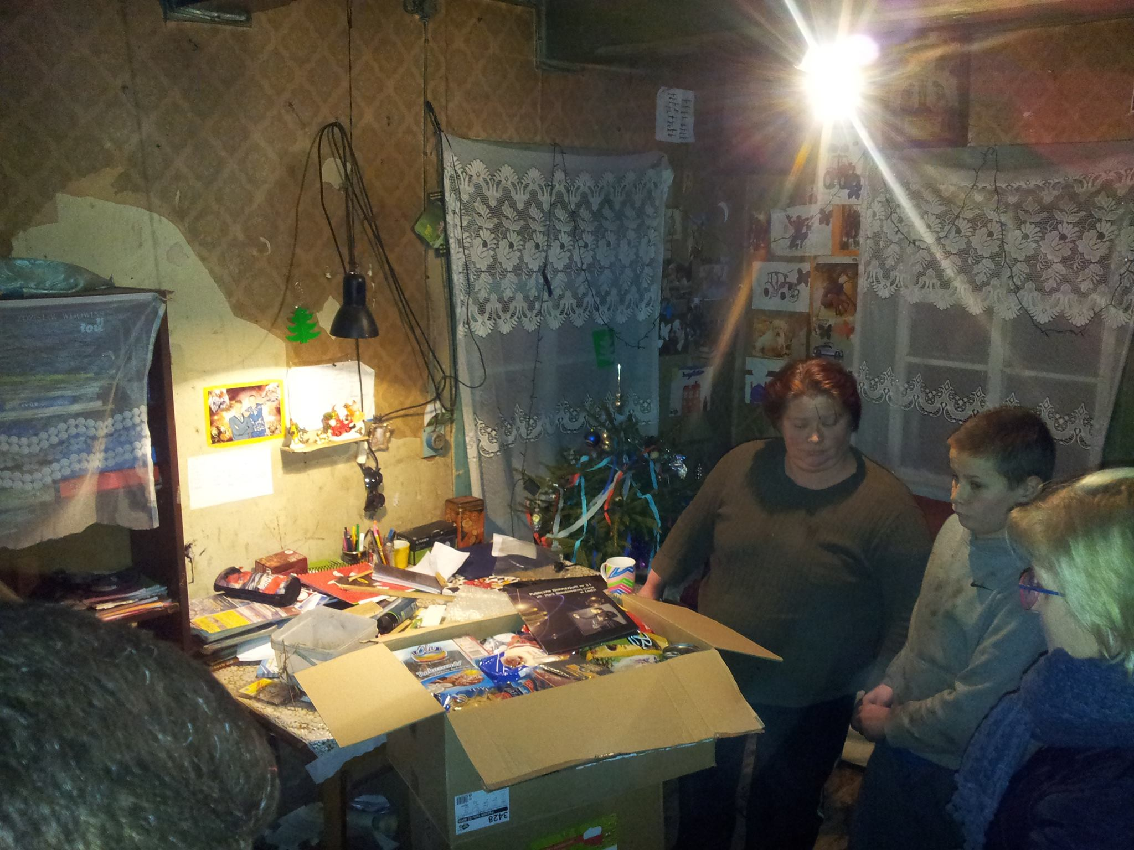
3. „Polacy Kresowym Rodakom. Dla Kombatantów i dzieci z Kresów Wschodnich”

Slide 28
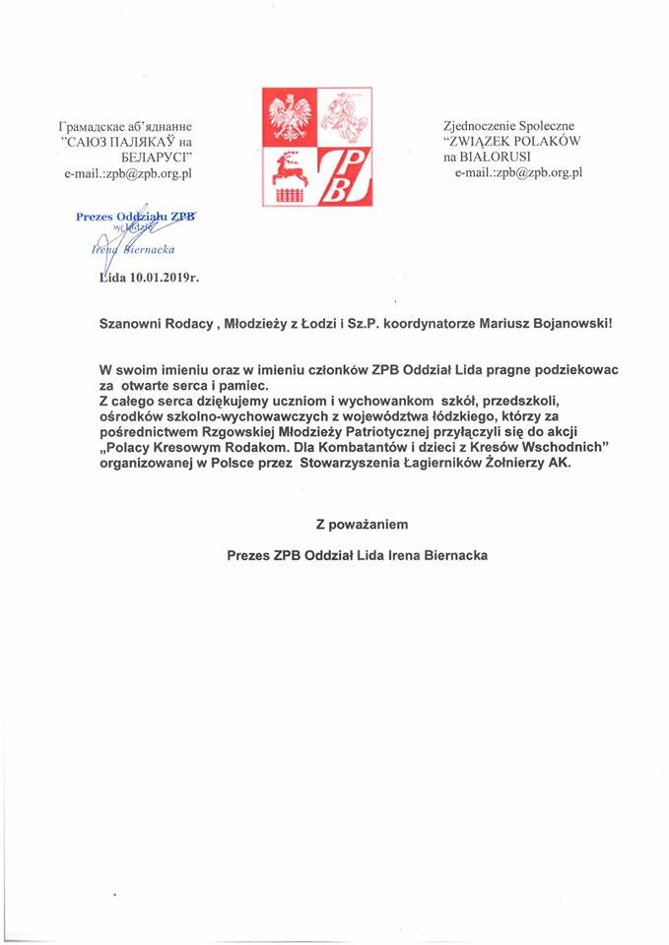
3. „Polacy Kresowym Rodakom. Dla Kombatantów i dzieci z Kresów Wschodnich”

Slide 29
EFEKTY DZIAŁALNOŚCI GRUPY
W pracach grupy uczestniczyło/uczestniczy 30 osób
W organizowanych przez nas dużych uroczystościach wzięło udział ponad 900 uczniów
W naszych akcjach zbiórkowych w pierwszym roku uczestniczyły 3 szkoły natomiast w ostatniej 119 szkół, przedszkoli, ośrodków szkolno – wychowawczych
Uczniowie z tych placówek mogą połączyć wolontariat z propagowaniem patriotyzmu. Poszerzana jest ich wiedza o naszych rodakach mieszkających na Kresach.
Uczniowie nawiązują kontakt ze swoimi rówieśnikami, polskimi uczniami, harcerzami z Litwy, Ukrainy, Białorusi.
Staramy się przekonywać, że można być dumnym z bycia Polakiem, z historii naszego narodu ale również z aktualnych dokonań
Włączamy do wspólnego działania różne środowiska: harcerzy, uczniów, stowarzyszenia, osoby starsze
W pierwszym roku działaliśmy sami. Obecnie wspiera nas szereg instytucji: Kuratorium Oświaty w Łodzi, IPN w Łodzi, Towarzystwo Miłośników Wilna i Ziemi Wileńskiej, Wspólnota Polska, ZHP, TVP Łódź 3, Radio Łódź, prasa
Zebraliśmy : - około 2800 zniczy
- około 1000 wysłanych książek
około 1200 paczek świątecznych po 12 kg każda.
200 dużych kartonów przyborów szkolnych

Slide 30
DZIĘKUJĘ
ZA UWAGĘ
mbojano@gmail.com

